Slide 1
Поле чудес
Девятерикова Зинаида Валентиновна,
учитель начальных классов
МАОУ «СОШ №15»
Г.Губаха, Пермский край

Slide 2
Тема игры:
символ года

Slide 3
1 тур
Как звали Дракона,
к которому шли хоббиты в произведении Толкиена «Хоббит или туда и обратно»?

Slide 4
С
М
О
Г
Б
+
300
50
приз
х2
250
100
шанс
200
150

Slide 5
2 тур
Как звали Дракончика, который был другом девочки Маши, куклы Оли и пупса Куклавани из сказки Дмитрия Емца?

Slide 6
П
Ы
Х
А
Л
К
А
Б
+
300
50
приз
х2
250
100
шанс
200
150

Slide 7
3 тур
Какое отчество носит Дракон из русских сказок?

Slide 8
Г
О
Р
Ы
Н
Ы
Ч
Б
+
300
50
приз
х2
250
100
шанс
200
150

Slide 9
ФИНАЛ
Как называют Дракона в Китае?

Slide 10
Л
У
Н
Б
+
300
50
приз
х2
250
100
шанс
200
150

Slide 11
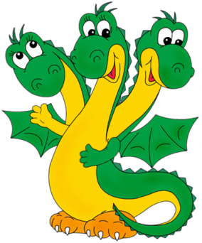
ПРИЗЫ
СТИРАЛЬНАЯ МАШИНКА
250
СЧЁТНАЯ МАШИНКА
500
ПИШУЩАЯ МАШИНКА
1000
ВОЛШЕБНАЯ ПАЛОЧКА
1000
Материал для строительства
загородной дачи
1500
СЕЙФ
2000

Slide 12
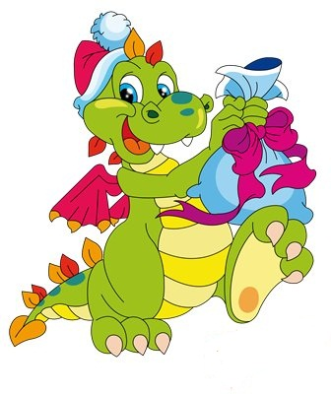
СУПЕРПРИЗ
СТОЛОВЫЙ СЕРВИЗ
АВТОМОБИЛЬ
ТАЛИСМАН

Slide 13
СУПЕРИГРА
Как называется наука, изучающая драконов?

Slide 14
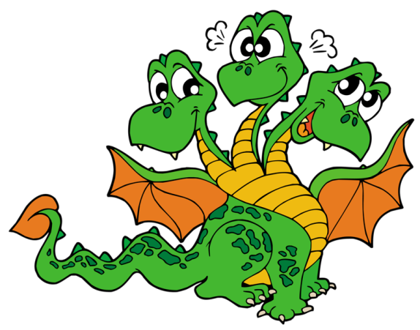
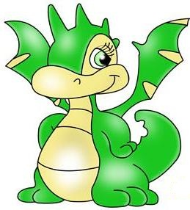
Д
Р
А
К
О
Н
О
Л
О
Г
И
Я

Slide 15
Спасибо за игру!

Slide 16
Используемые источники
Рамочка для оформления слайда
http://fotoramochki.com/cvetochnie/fotoramka-9.jpg
дракончики
http://img-eburg.fotki.yandex.ru/get/4812/54833049.20/0_7f03d_ca571741_XL
http://img-eburg.fotki.yandex.ru/get/5809/119528728.9e3/0_94f9e_d03f89fc_XL
http://img-eburg.fotki.yandex.ru/get/4709/28257045.67a/0_729de_df9a0269_XL.jpg
http://img-eburg.fotki.yandex.ru/get/4612/85004873.6/0_6d7a3_d373f809_L.jpg
http://img-fotki.yandex.ru/get/4416/25585874.163/0_9b4b2_8f35383b_XL
http://s45.radikal.ru/i108/1109/28/3427e20d9c6c.jpg
http://v.foto.radikal.ru/0703/75/4e6b5625370ft.jpg

